Slide 1
SmartRisk CZ5
PLANES
Gestionar el riesgo
como un flujo común
↓
RIESGO TERRITORIAL
↓
DECISIONES Y ACCIONES
Guía detallada para técnicos, responsables institucionales, analistas y participantes del COE.
↓
EVIDENCIA Y CONTROL
Coordinación Zonal 5 · 2026

Slide 2
PROPÓSITO
La plataforma convierte documentos dispersos en gestión verificable
El valor no está en registrar más datos, sino en conectar cada hallazgo con una decisión, un responsable y una evidencia.
ANTES
CON SMARTRISK
RESULTADO
Planes, correos, mapas y compromisos separados.
Una fuente común conserva territorio, evidencia, responsable, plazo y estado.
El riesgo fluye desde el territorio hacia quien decide y vuelve como una acción controlable.
La misma brecha podía revisarse varias veces sin convertirse en acción.
Cada técnico sabe qué debe completar y el control puede seguir el resultado.
La trazabilidad permite explicar qué se hizo, qué falta y por qué.
SmartRisk CZ5 · Gestión integral del riesgo con trazabilidad
2

Slide 3
NUEVO ENFOQUE
El cambio de paradigma: gestionar el riesgo como un ciclo vivo
De revisar documentos
→
a comprender condiciones reales del territorio.
De acumular registros
→
a responder preguntas para decidir.
De recomendar acciones
→
a formalizar responsables, plazos y resultados.
De mostrar mapas
→
a usar geometría como evidencia de intervención.
De reportar avances
→
a conservar trazabilidad y cierres verificables.
SmartRisk no reemplaza el criterio técnico: lo conecta, documenta y convierte en responsabilidad compartida.
SmartRisk CZ5 · Gestión integral del riesgo con trazabilidad
3

Slide 4
ARQUITECTURA FUNCIONAL
Un solo flujo conecta ocho módulos
01
02
03
04
Territorios
Actores y flujo COE
Revisión de planes
Sitios críticos
05
06
07
08
Decisiones
Acciones
Herramientas SIG
Cabina COE
La información debe avanzar; no se vuelve a escribir desde cero en cada módulo.
SmartRisk CZ5 · Gestión integral del riesgo con trazabilidad
4

Slide 5
PERFILES Y RESPONSABILIDADES
Cada perfil ve una parte del proceso, pero todos alimentan la misma trazabilidad
Administrador zonal
Configura usuarios, territorios y actores; supervisa cobertura y decisiones.
No sustituye la validación técnica local.
Técnico territorial
Completa fichas, valida lugares, actualiza acciones y carga evidencia.
Responde por la calidad y actualidad del dato.
Revisor de planes
Contrasta estructura, operación, evidencia y propuestas de cada plan.
Distingue hallazgo preliminar de validación territorial.
Responsable institucional
Acepta compromisos, reporta avance y entrega evidencia verificable.
No cierra acciones sin producto o referencia.
Analista SIG / F03
Valida fuente, fecha, escala y geometría; dibuja o incorpora capas.
Clasifica sin confundir amenaza con riesgo.
Participante COE
Recibe problemas, decisiones y tareas según su rol en la respuesta.
Reporta al flujo definido y no en canales paralelos.
SmartRisk CZ5 · Gestión integral del riesgo con trazabilidad
5

Slide 6
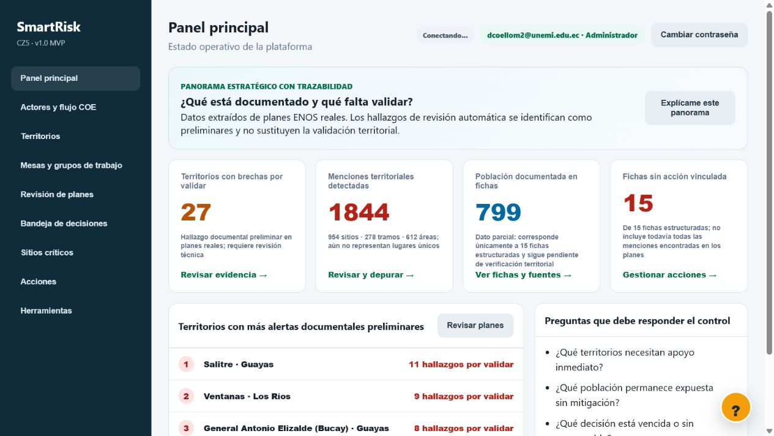
PRIMER INGRESO
El panel principal responde dónde profundizar primero
LECTURA RECOMENDADA
•
Revise las cuatro preguntas estratégicas.
•
Identifique territorios con alertas documentales.
•
No interprete un hallazgo automático como riesgo validado.
•
Use el indicador como acceso al módulo que puede resolver la pregunta.
Consejo: use las burbujas de ayuda solo cuando necesite orientación contextual.
6

Slide 7
BASE ORGANIZATIVA
Territorios y actores definen quién puede responder
TERRITORIOS
Concentran plan, menciones, fichas, acciones y alertas por cantón.
1
Territorio reporta
Situación, evidencia y necesidad.
2
Sala valida
ACTORES Y FLUJO COE
Depura, integra y plantea la pregunta.
Muestran cómo pasa la información entre territorio, sala de situación, mesas, plenaria y control.
3
Mesa produce
Asigna responsable, actividad y producto.
MESAS Y GRUPOS
4
Control verifica
Definen objetivo, líder, entradas, actividades, productos y destino de cada respuesta técnica.
Compara compromiso, plazo y evidencia.
SmartRisk CZ5 · Gestión integral del riesgo con trazabilidad
7

Slide 8
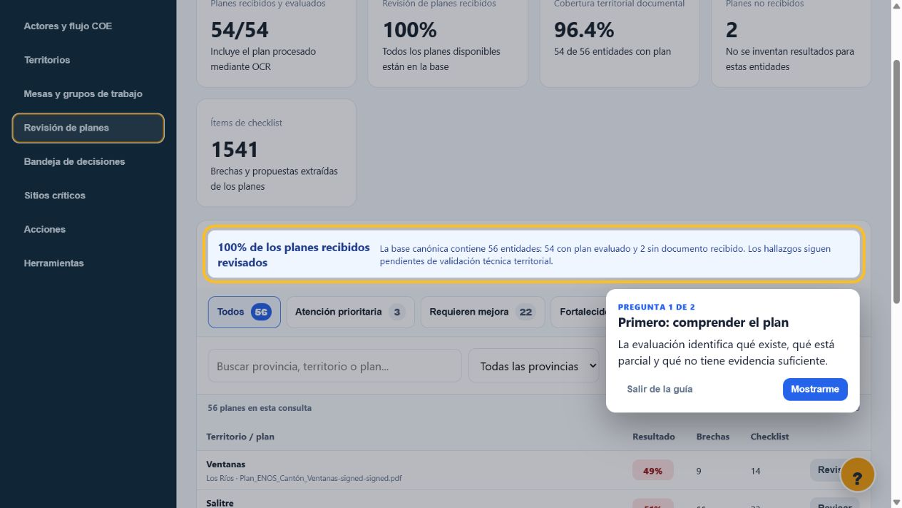
REVISIÓN DE PLANES
La revisión del plan separa documento recibido, calidad y brechas
•
Seleccione la categoría de atención.
•
Filtre por provincia, territorio o resultado.
•
Abra “Revisar” para ver evidencia por componente.
•
Use el checklist como insumo para nuevas acciones, no como calificación definitiva.
•
Valide territorialmente antes de cerrar una brecha.
SmartRisk CZ5 · Gestión integral del riesgo con trazabilidad
8

Slide 9
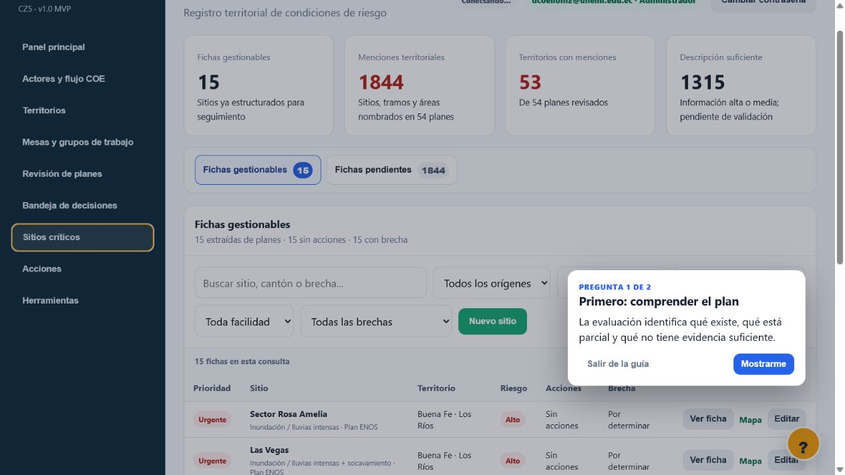
SITIOS CRÍTICOS
Una mención solo se vuelve ficha cuando permite gestionar el riesgo
FICHA PENDIENTE
Lugar citado en un plan que todavía necesita ubicación, amenaza, nivel, condición, exposición y medida.
FICHA GESTIONABLE
Registro territorial con campos mínimos, trazabilidad y capacidad para vincular decisiones y acciones.
Regla práctica
No crear duplicados: buscar, completar y convertir primero.
SmartRisk CZ5 · Gestión integral del riesgo con trazabilidad
9

Slide 10
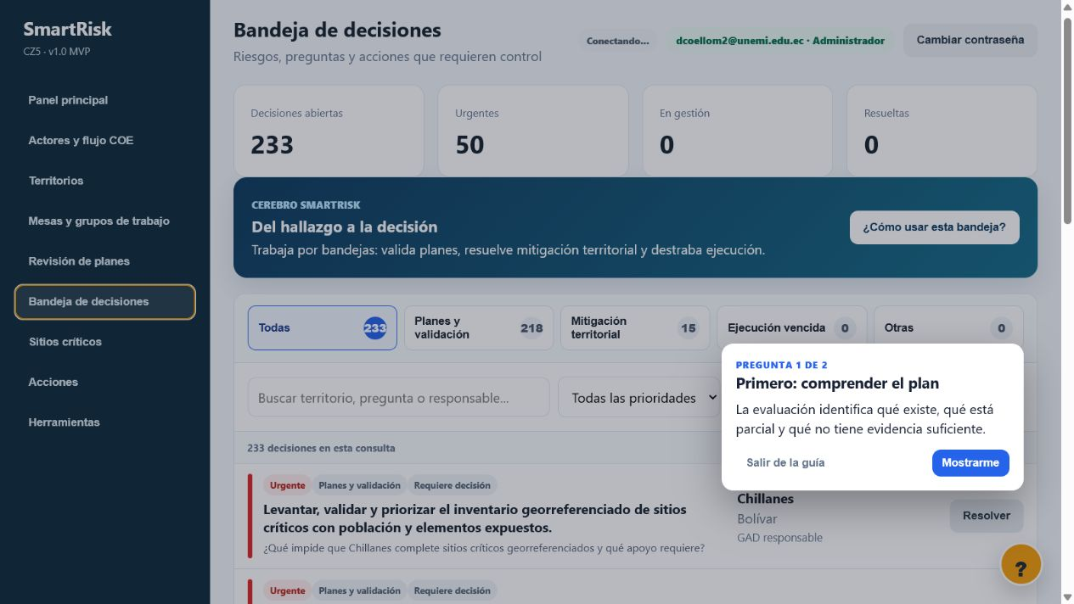
DECISIONES
La bandeja ordena preguntas que requieren una respuesta formal
•
Trabaje por categoría: validación, mitigación o ejecución.
•
Priorice urgentes y filtre por estado.
•
Abra “Resolver” y registre responsable, nivel y fecha.
•
Describa la decisión y un compromiso verificable.
•
Para cerrar, adjunte una evidencia o referencia.
SmartRisk CZ5 · Gestión integral del riesgo con trazabilidad
10

Slide 11
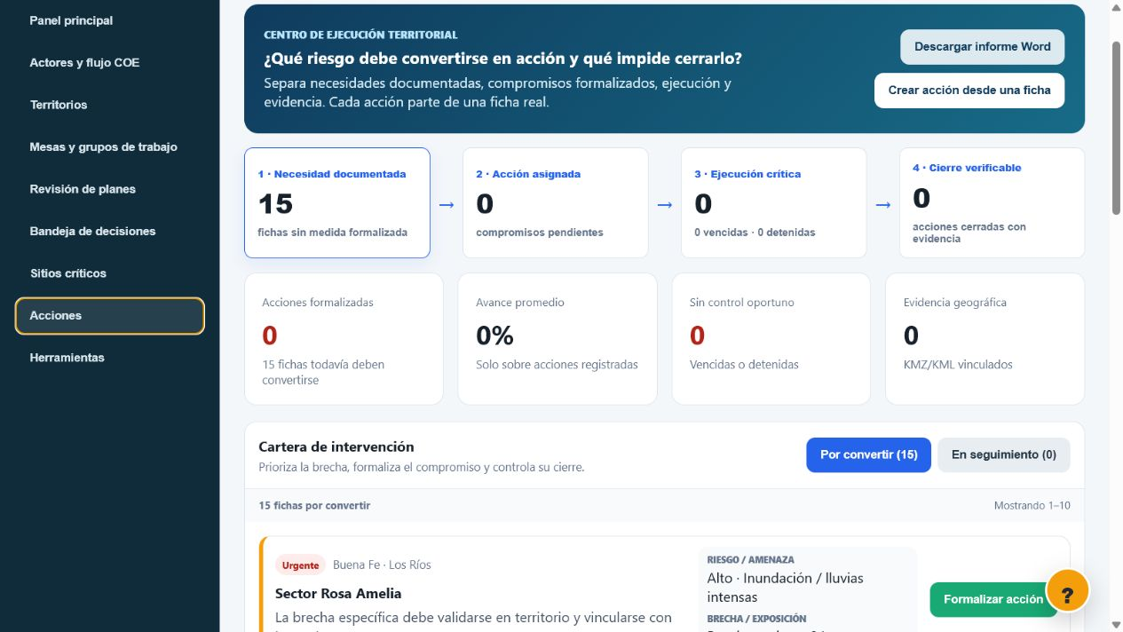
ACCIONES
Una acción debe tener responsable, plazo, resultado y evidencia
1
Formalizar
Convertir una ficha en compromiso.
2
Ejecutar
Actualizar estado, avance y brecha.
3
Evidenciar
Adjuntar producto, referencia o geometría.
4
Cerrar
Solo al 100% y con evidencia verificable.
SmartRisk CZ5 · Gestión integral del riesgo con trazabilidad
11

Slide 12
INFORME VERIFICABLE
El informe Word convierte el seguimiento en un respaldo archivable
DESCARGA DESDE ACCIONES
•
Código único, fecha, hora y usuario generador.
INFORME DE SEGUIMIENTO DE ACCIONES
•
Resumen de acciones, vencimientos y avance promedio.
SR-ACT-AAAAMMDDHHMMSS
•
Una ficha por acción con sitio, territorio y responsable.
Resumen ejecutivo
Acciones · Pendientes · Vencidas · Completadas · Avance
•
Objetivo, producto, indicador y criterio de cierre.
Detalle verificable por acción
•
Evidencia documental, geográfica y última actualización.
Responsable · Plazo · Producto · Indicador · Evidencia · Capas
•
Registro automático de la descarga en la auditoría.
Uso recomendado: descargar en cada corte de seguimiento, archivar con el acta o informe institucional y volver a generar después de actualizar evidencias.
SmartRisk CZ5 · Gestión integral del riesgo con trazabilidad
12

Slide 13
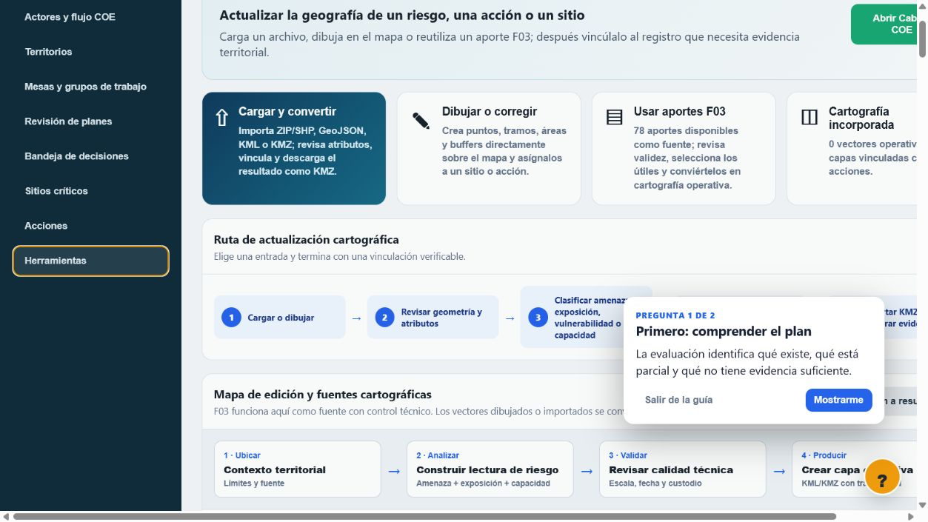
TALLER CARTOGRÁFICO
La cartografía sirve cuando responde una pregunta de gestión
•
Cargue ZIP/SHP, GeoJSON, KML o KMZ.
•
O dibuje punto, línea, área o buffer.
•
Clasifique como amenaza, vulnerabilidad, exposición o capacidad.
•
Vincule con sitio, acción o sesión COE.
•
Exporte KMZ o utilice la geometría como evidencia de cierre.
Para SHP: comprima .shp, .dbf y .prj; se recomienda incluir .shx.
13

Slide 14
USO DE F03
F03 es una fuente con control técnico, no un destino aislado
✓
Fuente y custodio
✓
Fecha de corte
¿Quién produjo o mantiene el dato?
¿Sigue siendo vigente para la decisión?
✓
Escala y método
✓
Geometría y atributos
¿Permite el nivel de detalle requerido?
¿Se entiende qué representa cada elemento?
✓
Validez territorial
✓
Uso permitido
¿Fue confirmada por el técnico competente?
¿Es concluyente o requiere advertencias?
Si falta un dato crítico, la plataforma debe mostrar la limitación; no completar con supuestos.
SmartRisk CZ5 · Gestión integral del riesgo con trazabilidad
14

Slide 15
CABINA TERRITORIAL
La Cabina COE conduce un problema hasta productos verificables
1
2
3
4
5
Abrir sesión
Organizar actores
Asignar tareas
Monitorear
Cerrar
Problema, territorio, objetivo y evidencia inicial.
Quién informa, analiza, decide, ejecuta y controla.
Acción, responsable, plazo, producto y destino.
Avance, bloqueo, evidencia geográfica y decisiones.
Producto entregado, evidencia y lección registrada.
La Cabina no sustituye a las mesas: ordena lo que cada actor debe producir y cuándo debe reportarlo.
SmartRisk CZ5 · Gestión integral del riesgo con trazabilidad
15

Slide 16
RECORRIDO PRÁCTICO
Escenario completo: una inundación reportada se convierte en acción
1. Plan
Menciona un tramo y población expuesta.
↓
2. Ficha
El técnico precisa ubicación, amenaza y medida.
↓
3. Decisión
Control pregunta qué mitigación y quién responde.
↓
4. Acción
Se asignan obra, responsable, plazo y producto.
↓
5. Mapa
Se dibuja o carga el tramo intervenido.
↓
6. Cierre
Se verifica cobertura, evidencia y resultado.
Trazabilidad completa
SmartRisk CZ5 · Gestión integral del riesgo con trazabilidad
16

Slide 17
RUTINAS DE USO
Qué debe hacer cada perfil en su jornada
Técnico territorial
Revisor
Revisar fichas pendientes → actualizar sitios → reportar acciones → cargar evidencia.
Filtrar planes prioritarios → abrir evidencia → registrar brechas → enviar a validación.
Responsable de acción
Analista SIG
Revisar compromisos → actualizar avance → reportar bloqueo → adjuntar producto.
Revisar fuente → validar geometría → vincular capa → advertir limitaciones.
Administrador/control
COE / mesa técnica
Revisar alertas → priorizar decisiones → escalar retrasos → verificar cierres.
Abrir problema → confirmar objetivo → producir respuesta → informar al destino.
SmartRisk CZ5 · Gestión integral del riesgo con trazabilidad
17

Slide 18
REGLAS DE OPERACIÓN
Cinco reglas protegen la calidad y la responsabilidad institucional
01
No inventar
Distinguir dato documental, hallazgo preliminar y validación territorial.
02
No duplicar
Buscar el sitio, plan o acción antes de crear un registro nuevo.
03
Conservar fuente
Registrar plan, página, institución, fecha, escala o referencia.
04
No cerrar sin evidencia
Una respuesta debe producir algo verificable.
05
Usar el perfil correcto
Cada actor modifica solo lo que le corresponde y queda auditado.
SmartRisk CZ5 · Gestión integral del riesgo con trazabilidad
18

Slide 19
SOLUCIÓN DE PROBLEMAS
Cuando algo no funciona, revise primero el dato y el vínculo
SITUACIÓN
ACCIÓN RECOMENDADA
No veo un registro
Revise territorio, perfil, filtros y categoría.
No puedo cerrar
Falta evidencia, producto o un campo obligatorio.
El mapa no muestra la capa
Revise geometría, archivo, territorio y estado de validación.
El SHP no carga
Use ZIP con .shp + .dbf + .prj; agregue .shx si existe.
La cifra parece alta
Diferencie menciones documentales de fichas gestionables.
La decisión no avanza
Confirme responsable, nivel de gestión y fecha de compromiso.
SmartRisk CZ5 · Gestión integral del riesgo con trazabilidad
19

Slide 20
La plataforma funciona cuando
cada dato llega a una decisión
y cada decisión llega a evidencia.
RIESGO
→
ACCIÓN
→
CONTROL
Compromiso de los equipos
Actualizar con oportunidad · conservar la fuente · responder según el perfil · cerrar con evidencia.
Acceso: https://smartrisk-cz5-produccion.web.app

